Slide 1


Slide 2
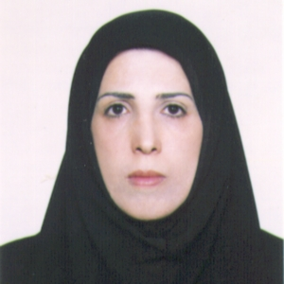
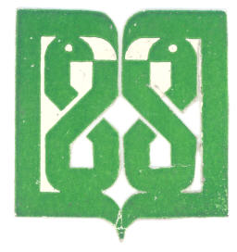
مبانی توانبخشی شنوایی
دکتر فتاحی
استادیار گروه شنوایی شناسی
دانشگاه ع پ تهران

Slide 3
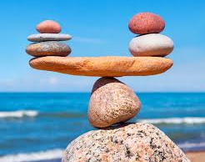

Slide 4
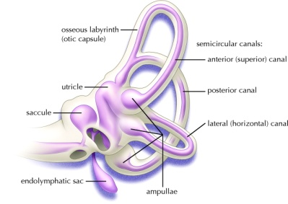

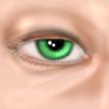

Balance

Slide 5
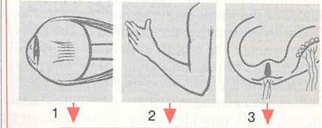
تعادل
1- چشمها
2- حس عمقی
3-دهلیز(وستیبول): مجرای نیمدایره ای غشایی
هماهنگ کننده:
مخچه
ساقه مغز
قشر مخ

Slide 6
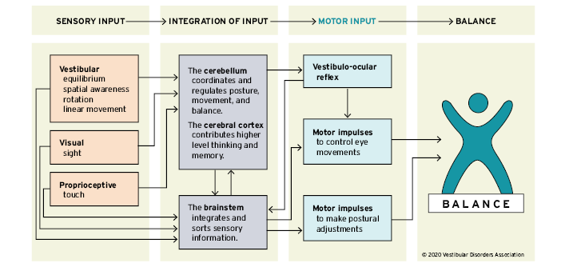
The Human Balance System:
A Complex Coordination of Central and Peripheral Systems
https://vestibular.org/article/what-is-vestibular/the-human-balance-system/the-human-balance-system/

Slide 7
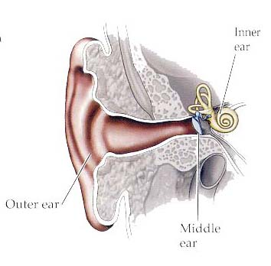
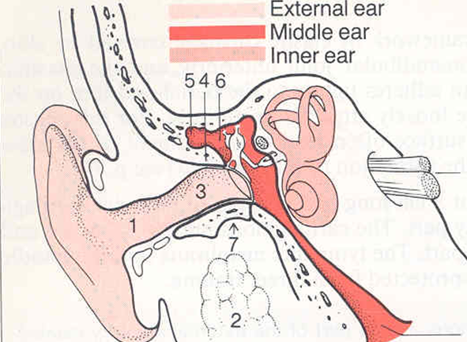
آناتومی دستگاه شنوایی
گوش بیرونی
گوش میانی

Slide 8
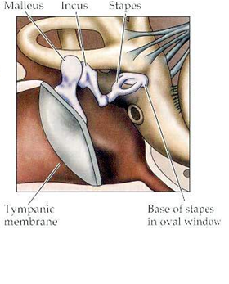
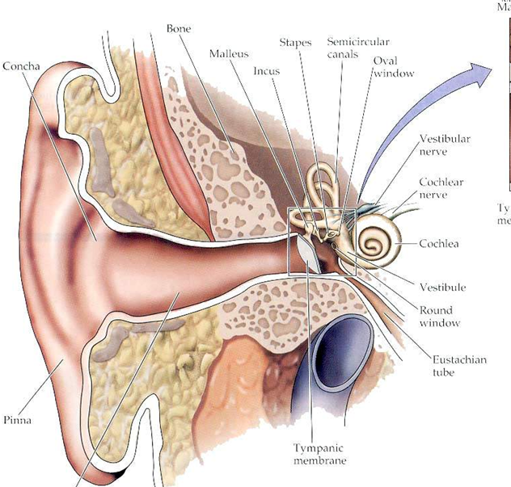
گوش درونی
گوش درونی یا لابيرنت:
حلزون ، دهلیز و سه مجرای نیمدایره ای

Slide 9
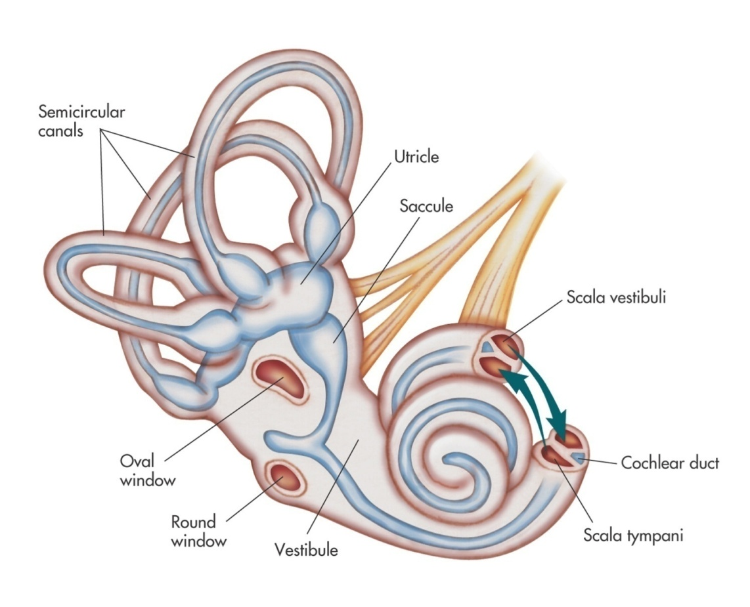
گوش درونی یا لابيرنت
1. لابيرنت استخوانی:
حلزون استخوانی
مجاری نیمدایره ای استخوانی
دهلیز یا وستیبول
2. لابيرنت غشایی:
حلزون غشایی
مجاری نیمدایره ای غشایی
اوتریکول
ساکول

Slide 10
انواع حرکت
حرکت خطی: یک حرکت در طول یک خط مستقیم است، این نوع حرکت دو نوع است:
۱. حرکت خطی یکنواخت که در آن سرعت ثابت یا شتاب صفر است.
۲. حرکت خطی غیر یکنواخت که در آن شتاب غیر صفر است.
حرکت دورانى (زاويه‌اى): موقعى صورت مى‌گيرد که جسم در يک مسير دايره‌اى و در حول محورى در فضا به حرکت درآيد.

Slide 11
لابيرنت غشایی:
ساکول و اوتریکول
حرکت دورانى
جاذبه
حرکت خطی
مجاری نیمدایره ای

Slide 12
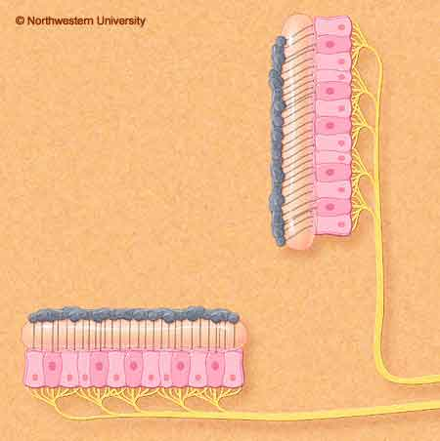
ساکول و اوتریکول
Saccule
ساکول و اوتریکول
اندام اتولیتی: سلول های گیرنده
در محور عمودی......ساکول
در محور افقی.....اوتریکول
جاذبه
گیرنده شتاب خطی
Utricle
The otolith organs sense gravity and linear acceleration
Notes:
The utricle and saccule detect gravity (information in a vertical orientation) and linear movement.
The semicircular canals, which detect rotational movement
سلول گیرنده بخش دهلیزی: موسوم به ماکولا

Slide 13
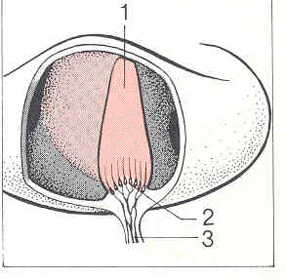
مجرای نیمدایره ای غشایی:
مجرای نیمدایره ای غشایی:
بخش حاوی سلول گیرنده موسوم به آمپولا
Notes:
سلول گیرنده مجرای نیمدایره ای غشایی:موسوم به آمپولا

Slide 14
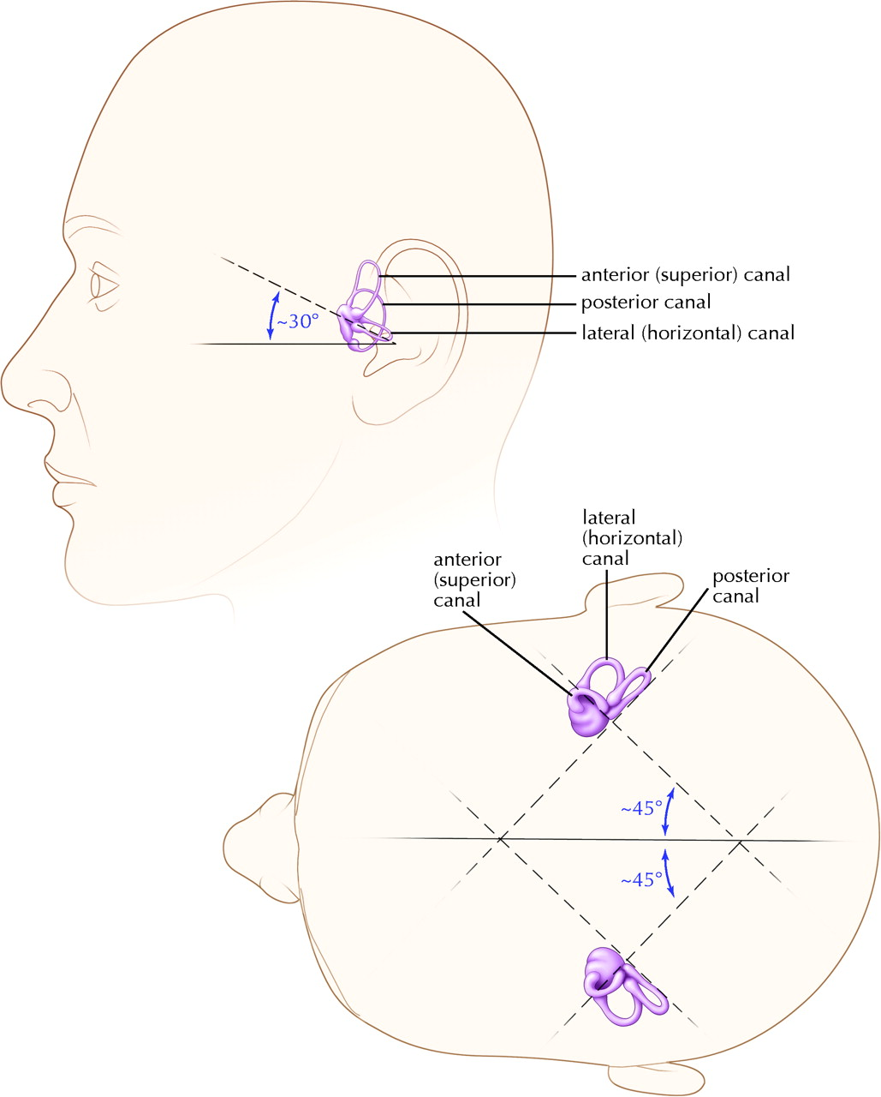
Spatial orientation of the semicircular canals
مجاری نیمدایره ای:
گیرنده شتاب زاویه ای سر
محور x
محورY
محور z

Slide 15
لابیرنت غشایی:
مجاری نیمدایره ای غشایی
ساکول و اوتریکول
بخش گیرنده موسوم به آمپولا:
گیرنده شتاب زاویه ای سر
(حرکت دورانی)
محور x
محورY
محور z
بخش گیرنده موسوم به اندام اوتولیتی :
کشف جاذبه
گیرنده شتاب خطی سر
در محور عمودی......ساکول
در محور افقی.....اوتریکول

Slide 16
Vestibular Testsآزمونهای دهلیزی
Video/Electronystagmography
  Vestibular activity
Platform posturography
  Localize source of balance disorders
Rotary chair assessment
  Information about vestibular dysfunction
ویدیونیستاگموگرافی
الکترونیستاگموگرافی
-فعالیت وستیبول و چشمها
پوسچروگرافی
-شناسایی منشا اختلال تعادل
ارزیابی با صندلی گردان
اطلاعات درباره اختلال وستیبول
Notes:
16

Slide 17
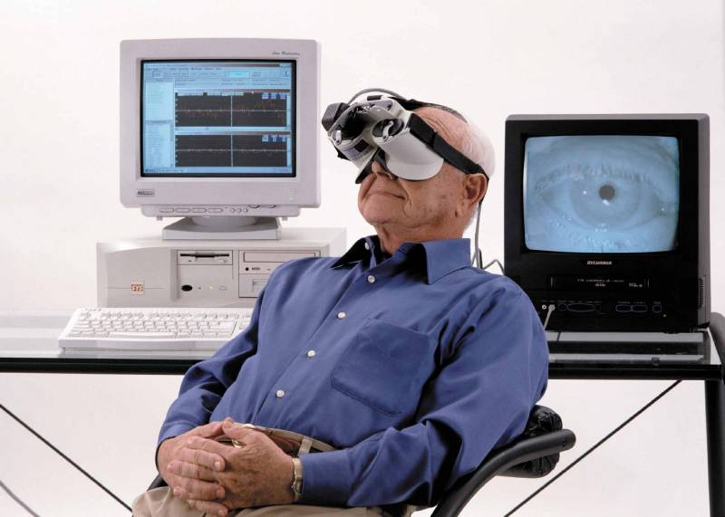
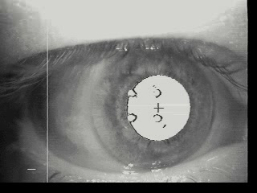
ویدیونیستاگموگرافی
-فعالیت وستیبول و چشمها
Right Beating Nystagmus
(Right Eye

Slide 18
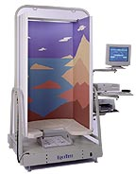
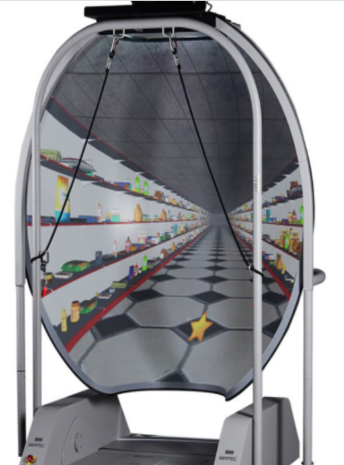
پوسچروگرافی(وضعیت نگاری)
شناسایی منشا اختلال تعادل
18

Slide 19
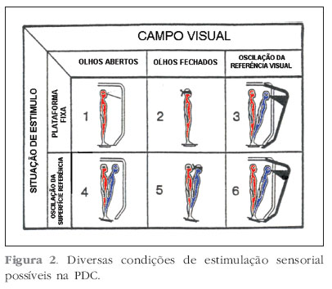
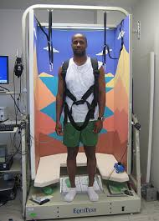
پوسچروگرافی
-
Notes:
Moving platform posturography, also called computerized dynamic posturography (CDP), or posturography for short, is a method of quantifying balance (although the definition of balance can be tricky

Slide 20
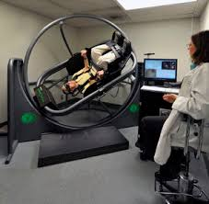
ارزیابی با صندلی گردان
اطلاعات درباره اختلال وستیبول

Slide 21
توانبخشی تعادل
مانوردرمانی سرگیجه وضعیتی خوش خیم
تمرین تطبیق نگاه خیره
مداخله دارویی یا جراحی
آموزش تعادل
تمرین قدرت و انعطاف پذیری
تمرین بهبود پوسچر(وضعیت بدن)

Slide 22
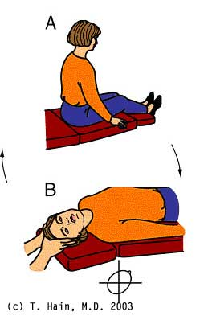
مانوردرمانی سرگیجه وضعیتی خوش خیم
برخی آسیبهای دستگاه دهلیزی با توانبخشی رفع میشود.
نظیر سرگیجه ناشی از اختلال در مجاری نیمدایره ای که خیلی شایع است.
البته تشخیص آسیب مهمترین موضوع است و پس از آن اجرای مانور مناسب.

Slide 23


